Slide 1
November 2020
Techniek OntdekRijk
W(ee) & T(jes)
NR 6
Zet op diavoorstelling en klik verder.
Zo kom je alle nieuws tegen!

Slide 2
Schooljaar 2020-2021 in Techniek OntdekRijk
Wat een schooljaar!
Nog steeds achtervolgd door het Corona-virus.
Bezoeken aan Techniek OntdekRijk zijn mogelijk en Coronaproof, volgens de richtlijnen van de overheid en het RIVM.
Via onze site kun je een bezoek aan ons plannen
https://www.techniekontdekrijk.nl/plannen-groepsbezoek/
Ook is het mogelijk dat wij jullie op locatie bezoeken, PLAN B.
Hier zijn wel wat voorwaarden aan verbonden…lees je in de volgende dia
W(ee) & T(jes)
Nr 6 november 2020

Slide 3
Techniek OntdekRijk PLAN B
Plan B:
Wij komen naar jullie toe en verzorgen de uitdaging van Techniek OntdekRijk in jouw groepslokaal. Onze voorkeur blijft jullie bezoek aan Techniek OntdekRijk!
Voorwaarden:
Wij komen met 2 personen naar jullie toe en kunnen dus 2 groepen op dezelfde tijd een uitdaging aanbieden
Meerdere groepen op 1 school op 1 dag.
Op maandag en dinsdag 2 of 3 groepen na elkaar (9.00u, 11.00u en 13.00u). Dat kan dan dubbel, dus 4 of 6 groepen op die tijden
Op woensdag en donderdag 2 groepen na elkaar (9.00u en 11.00u). Ook hier dubbel, dus 4 groepen op die tijden.
Jullie verzamelen constructiematerialen die bij jullie op school aanwezig zijn in je lokaal
Wij brengen materialen mee vanuit Techniek OntdekRijk
Wij sluiten aan bij jullie thema (zoals jullie van ons gewend zijn)
Dit alles in overleg. Zoek op de site een datum die waar nog geen bezoeken gepland zijn en neem contact met ons op via info@techniekontdekrijk.nl of 06-30366526
W(ee) & T(jes)
Nr 6 november 2020

Slide 4
Doe mee met het 3-bijeenkomsten durend professionaliserings-traject
Mijn OntdekRijk.
De eerste 3 bijeenkomsten zijn geweest en met succes!
De volgende 2 x 3 bijeenkomsten zijn al gepland:
Mijn OntdekRijk 2
19 januari 2021
25 februari 2021 Aanmelden vanaf vandaag 25 November 2020!!!!!
22 maart 2021 https://www.ontwikkelacademie.nu/workshops/2021-01-19-mijn-ontdekrijk
Mijn OntdekRijk 3
13 April
7 juni
1 juli
https://www.techniekontdekrijk.nl/activiteiten/professionaliseringstraject
Op www.ontwikkelacademie.nu kun je je vanaf 25 november 2020 inschrijven.
W(ee) & T(jes)
Nr 6 november 2020

Slide 5
Mijn OntdekRijk
Degenen die een ronde niet af hebben kunnen ronden, mogen bij volgende rondes in 2020-2021 aansluiten bij de gemiste bijeenkomst om alsnog de inspiratie op te doen.
Kies zelf bij welke ronde je wilt aansluiten.
De data vind je op onze site
https://www.techniekontdekrijk.nl/activiteiten/professionaliseringstraject
Aanmelden: stuur een mail naar info@techniekontdekrijk.nl
W(ee) & T(jes)
Nr 6 november 2020

Slide 6
Kom naar onze inspiratie-avonden.
https://www.techniekontdekrijk.nl/activiteiten/inspiratiebijeenkomsten/
Op www.ontwikkelacademie.nu kun je je tzt inschrijven.
Hoe deze eruit gaan zien, fysiek op onze locatie of online, dat gaan wij bespreken. Ze zullen in ieder geval, als nog nodig, Coronaproof zijn
12 november 2020……helaas is deze niet doorgegaan ivm corona-maatregelen
9 maart 2021
14 juni 2021
Noteer deze data alvast!!!!
W(ee) & T(jes)
Nr 6 november2020

Slide 7
W&T op jouw school
Techniekpact 2020 geeft aan dat W&T op alle basisscholen in Nederland geïntegreerd in het programma aangeboden moet worden. Inmiddels is het Techniekpact doorontwikkeld https://www.techniekpact.nl/doorontwikkeling-techniekpact-2020
2020 is bijna voorbij, maar hopelijk heb je met jouw school en collega’s de start al gemaakt en we gaan door met de implementatie van W&T.
Wij kunnen het volgende voor je/jullie betekenen:
Inspiratie workshops voor jouw hele team
Aansluiten bij een vergadering waarbij W&T op de agenda staat
Gesprekken met jou en/of collega’s over hoe verder met W&T
Een studiedag of deel daarvan verzorgen/mee inrichten
Brainstormen over fysieke ruimtes voor W&T
Contacten leggen met collega’s en andere scholen
Beantwoorden van vragen en meedenken over uitdagingen passend bij je thema’s/projecten
Inspiratie en ideeën brengen
W(ee) & T(jes)
Nr 6 november 2020

Slide 8
Leuke
ideeën ???
Klik nog even verder!
W(ee) & T(jes)
Nr 6 november 2020

Slide 9
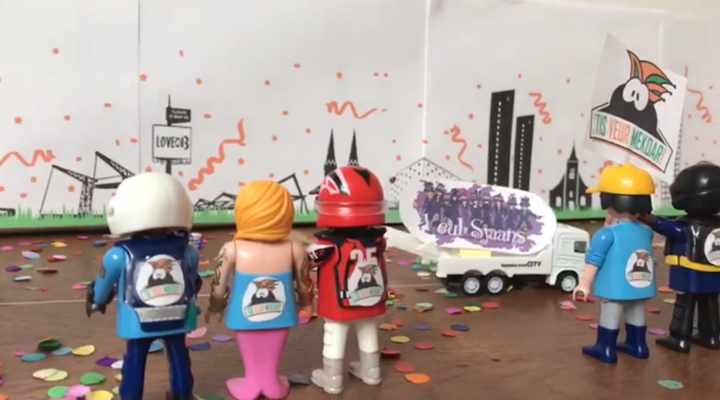
Miniatuur Opstoetje: doe je mee?
Toch nog een beetje carnaval, dat zou leuk zijn voor jong en oud. Daarom is er in Tilburg ’T opstoetje 2021. Met dit idee van C.V. Tis Veur Mekoar maken we samen een kleine versie van d’n opstoet. Met Playmobil, hout, Lego, papier maché, K’nex en andere materialen maken we samen een vrolijke optocht die dwars door Ontdekstation013 gaat rijden. Dat zetten we op film en zo kan iedereen thuis meegenieten van ’t Opstoetje 2021.
Heb je interesse, stuur dan
voor 11 december a.s. een mailtje aan opstoetje@iwayadvies.nl
Ons doel: Toch unnen Opstoet in 2021!
Doet jouw school ook mee?
Meer info: https://www.techniekontdekrijk.nl/aan-deze-opstoet-wil-je-meedoen-t-opstoetje-2021/
W(ee) & T(jes)
Nr 6 november 2020

Slide 10
Hoe help je leerlingen de wereld van techniek ontdekken? Het is voor leerkrachten vaak een hele uitdaging om een beeld te geven van de mogelijkheden in de techniek in hun W&T-lessen. De 7 werelden van techniek vormt daarbij een handig hulpmiddel. De veelomvattende bètasector wordt zichtbaar in 7 herkenbare werelden. Daarmee kunnen leerlingen ontdekken of techniek iets voor hen is.
We bieden we nu ook kosteloos een poster aan die je op kunt hangen in jouw klaslokaal. Zo maak je de diverse werelden van techniek elke dag zichtbaar voor je leerlingen.
https://jet-net.nl/primair-onderwijs/lesgeven-in-wt/poster-7-werelden-techniek/
W(ee) & T(jes)
Nr 6 november 2020

Slide 11
Jet-Net & TechNet Loket: dé online plek waar scholen en technische bedrijven elkaar gemakkelijk vinden om samen kinderen en jongeren de wereld van techniek en technologie te helpen ontdekken!
https://www.jet-netloket.nl/
W(ee) & T(jes)
Nr 6 november 2020

Slide 12
Enthousiast over STEM (wetenschap, techniek, ingenieurswetenschappen en wiskunde) in het basisonderwijs? Deel hier je lesideeën, links naar interessante websites of apps of discussieer mee over de nieuwste technologieën.
Volg deze facebookpagina en doe er je voordeel mee!
En daarnaast kun je je eigen les ideeën plaatsen en er een collega weer gelukkig mee maken!
W(ee) & T(jes)
Nr 6 november 2020

Slide 13
https://www.iederkindeentalent.nl/
Op deze site download je gratis 3 mappen met W&T uitdagingen vanuit het
Onderzoekend en Ontwerpend leren
Map voor onderbouw, middenbouw en bovenbouw
W(ee) & T(jes)
Nr 6 november 2020

Slide 14
De volgende mailadressen komen nogal eens terecht in de SPAM en met deze adressen wordt geen SPAM verstuurd!
Dit voorkom je door deze adressen toe te voegen aan je contacten:
info@techniekontdekrijk.nl
laudybrouwer@techniekontdekrijk.nl
anneliesvanhelvoort@techniekontdekrijk.nl
W(ee) & T(jes)
Nr 6 november 2020

Slide 15
Vragen staat vrij
www.techniekontdekrijk.nl
https://www.facebook.com/TechniekOntdekRijk/
info@techniekontdekrijk.nl
anneliesvanhelvoort@techniekontdekrijk.nl
laudybrouwer@techniekontdekrijk.nl
Tel: 06-303066526 (Annelies)
VOLGEN!!!!
W(ee) & T(jes)
Nr 6 november 2020

Slide 16
Tot de volgende W(ee)T(jes)!!
Niet vergeten: aanmelden voor Mijn OntdekRijk!
Zie dia nr 4!
En alvast een fijne start van,
een hopelijk snel coronavrij,
2021!
W(ee) & T(jes)
Nr 6 november 2020

